Slide 1
ИТОГИ РАБОТЫ РМО 4-х, 1-х КЛАССОВ
Руководитель РМО:
Шишлина О.А.

Slide 2
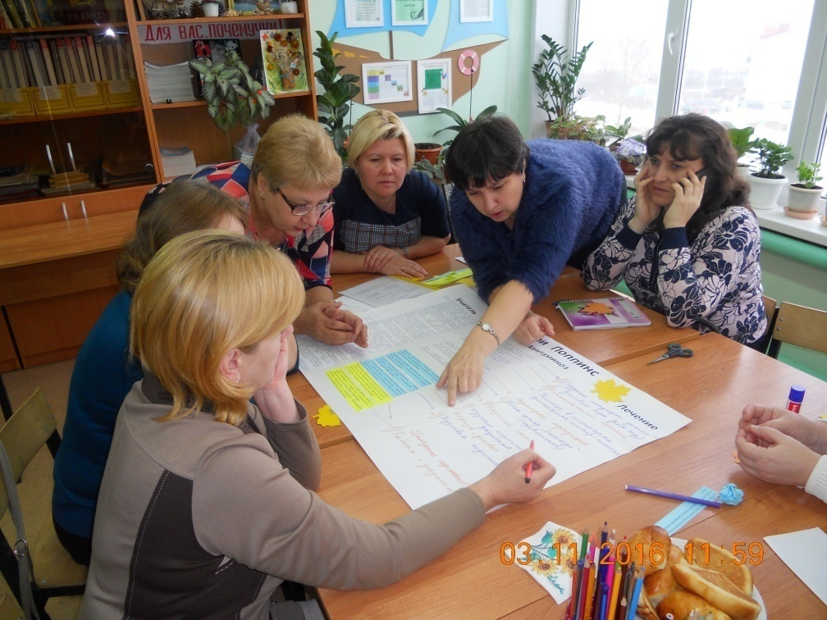
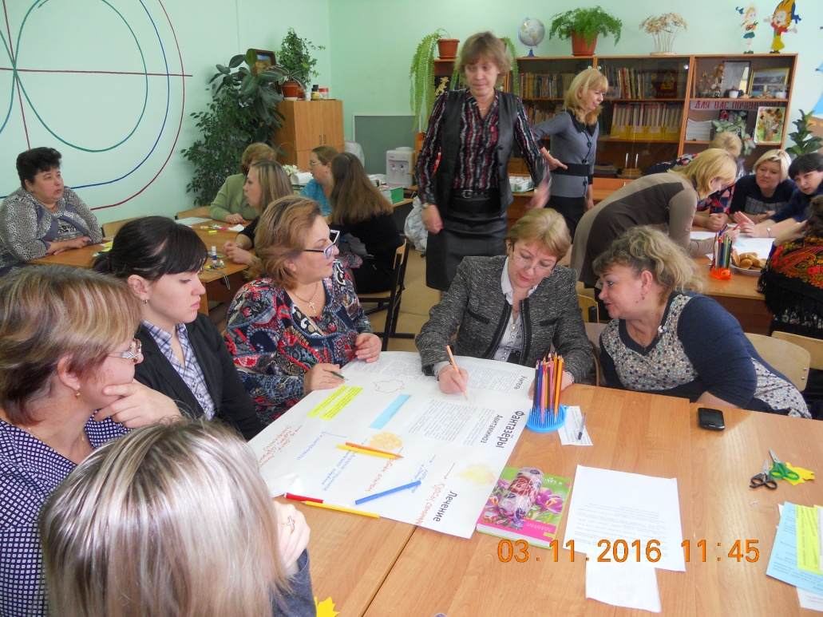
Отправная точка 03.11.2016
Деловая игра «Механизм реализации профессионального стандарта педагога»
Цель: выявить профессиональные дефициты педагога

Slide 3
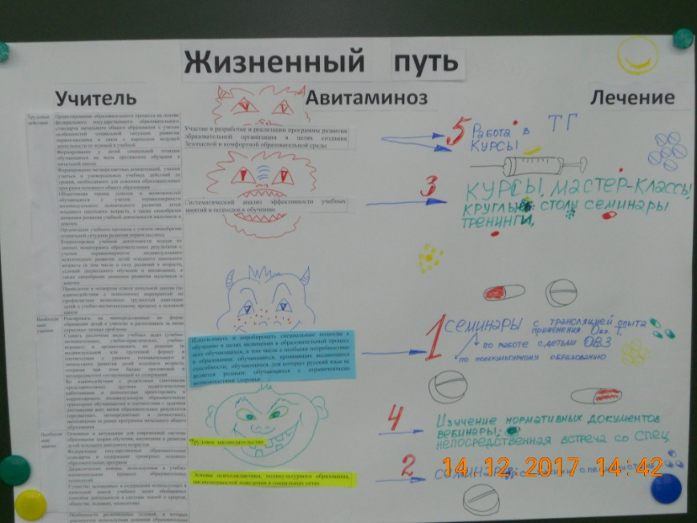
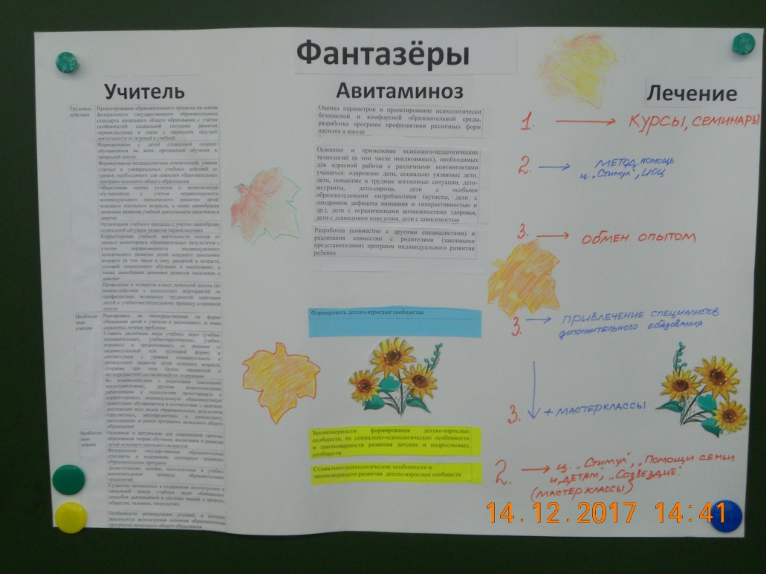
Промежуточный результат

Slide 4
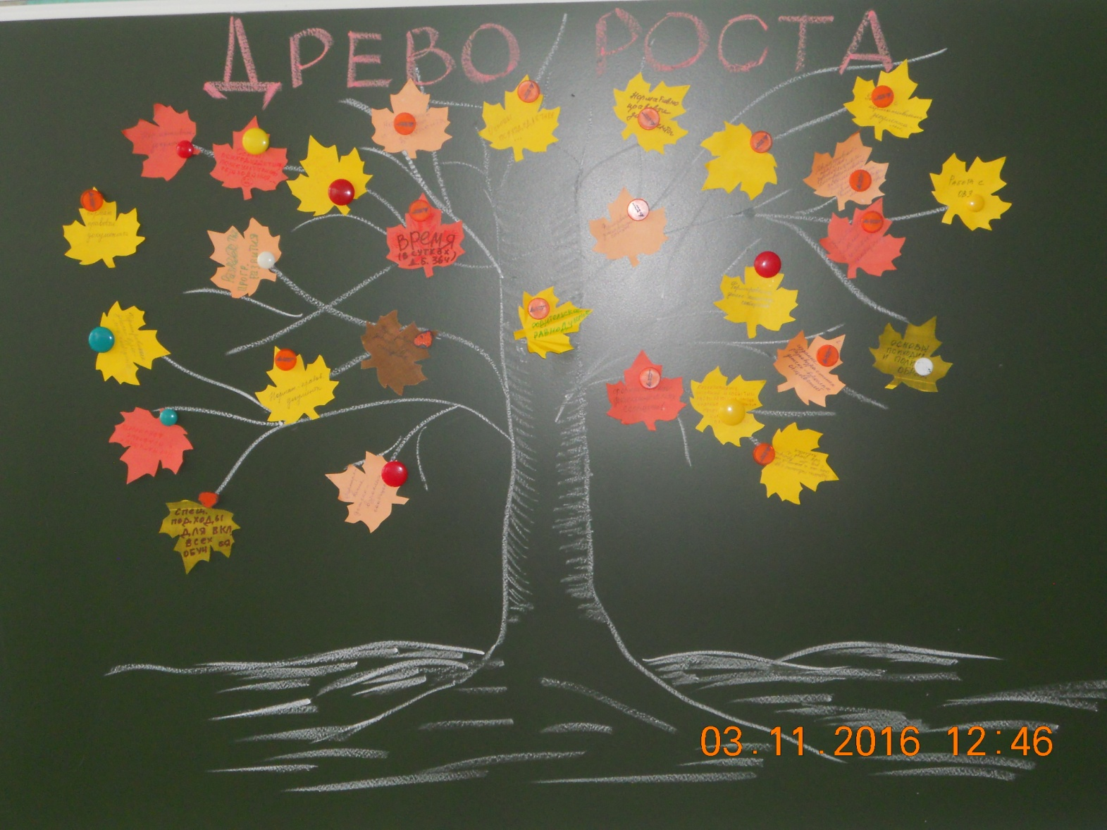
Промежуточный результат

Slide 5
Итоговый результат
Особенности обучения детей с ОВЗ в общеобразовательной школе
Организация учебного процесса с учетом своеобразия социальной ситуации развития первоклассника
Проектирование ситуаций и событий, развивающих эмоционально-ценностную сферу ребёнка (культуру переживаний и ценностные ориентации ребёнка)
Реализация современных, в том числе интерактивных, форм и методов воспитательной работы, используя их как на уроках, так и во внеурочное время

Slide 6
Восполнение дефицита
Организация и проведение семинаров
Вебинары
Курсы повышения квалификации

Slide 7
Восполнение дефицита: вебинары
Промежуточная и итоговая аттестация на основе формирующего оценивания https://yadi.sk/i/sGneJeAw3Qc9MP
Достижение метапредметных и личностных результатов посредством формирующего оценивания https://yadi.sk/i/MIm36cWy3Qc9Pw
Результаты обучения математике: пути улучшения https://yadi.sk/i/mV2obOuD3Qc9Rm

Slide 8
Восполнение дефицита: информация ППК
ГАУ ДПО ЯО «ИРО»:
ППК «ФГОС НОО: достижение метапредметных и личностных результатов средствами предметных областей»
ППК «Модернизация содержания и технологий начального общего образования»
Реализация концепция математического образования в начальной школе
МУ ДПО «ИОЦ» ТМР:
Стратегии смыслового чтения и работа с текстом в условиях реализации ФГОС
Инструменты формирующего оценивания

Slide 9
Восполнение дефицита: организация и проведение семинаров
«Работа с текстом в начальной школе как одно из направлений формирования информационной компетентности школьника» 10.02.2017 МОУ Левобережная СШ
«Формирование и развитие УУД в решении проектных задач» 31.03.2017 МОУ лицей №1
«Интерактивные формы организации учебного процесса» 01.11.2017 МОУ СШ №6
«Особенности обучения детей с ОВЗ в общеобразовательной школе» 07.12.2017 МОУ СШ №7 имени адмирала Ф.Ф.Ушакова

Slide 10
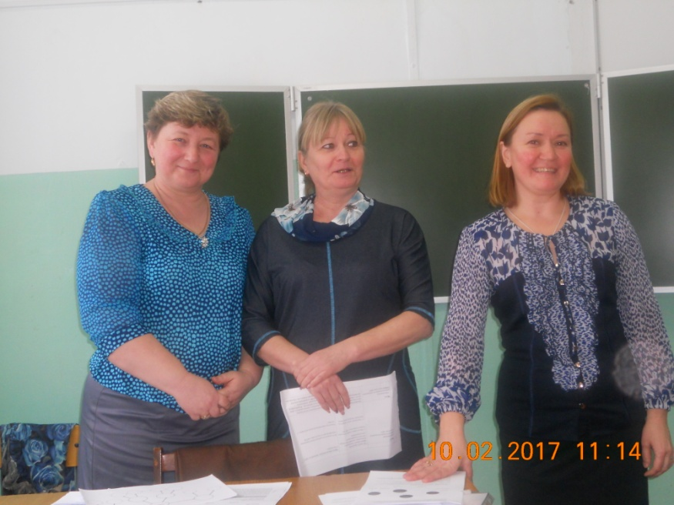
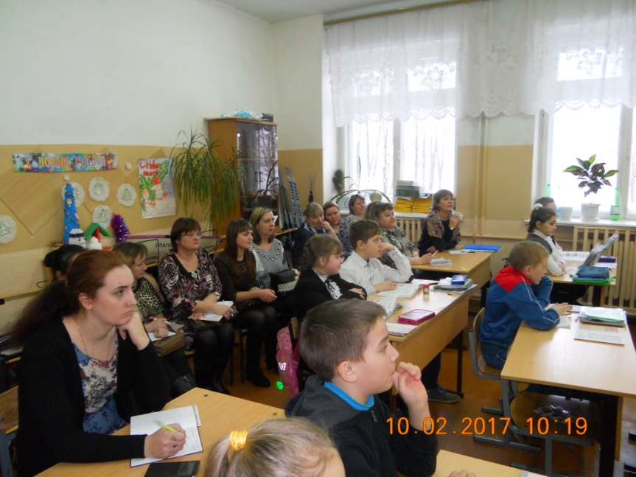
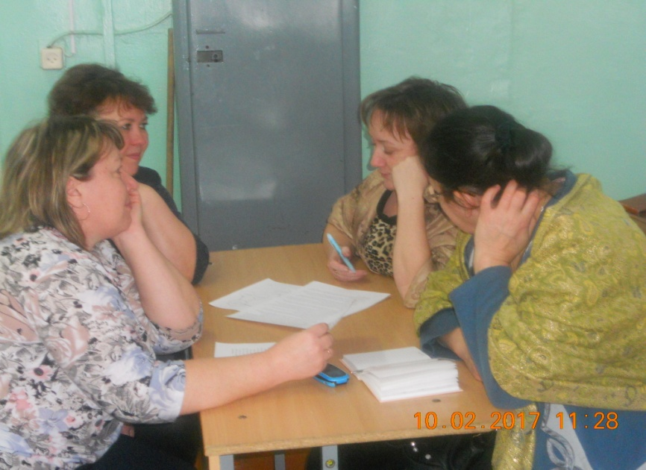
«Работа с текстом в начальной школе как одно из направлений формирования информационной компетентности школьника» 10.02.2017 МОУ Левобережная СШ

Slide 11
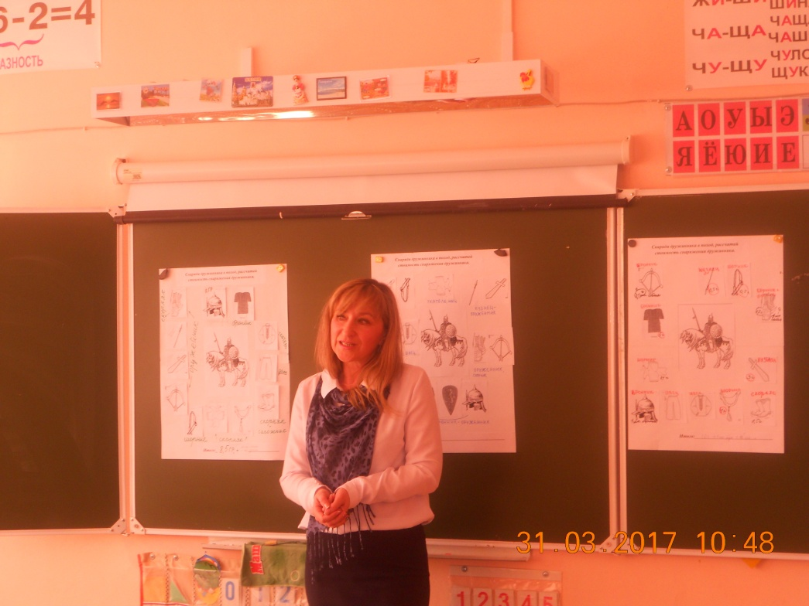
«Формирование и развитие УУД в решении проектных задач» 31.03.2017 МОУ лицей №1

Slide 12
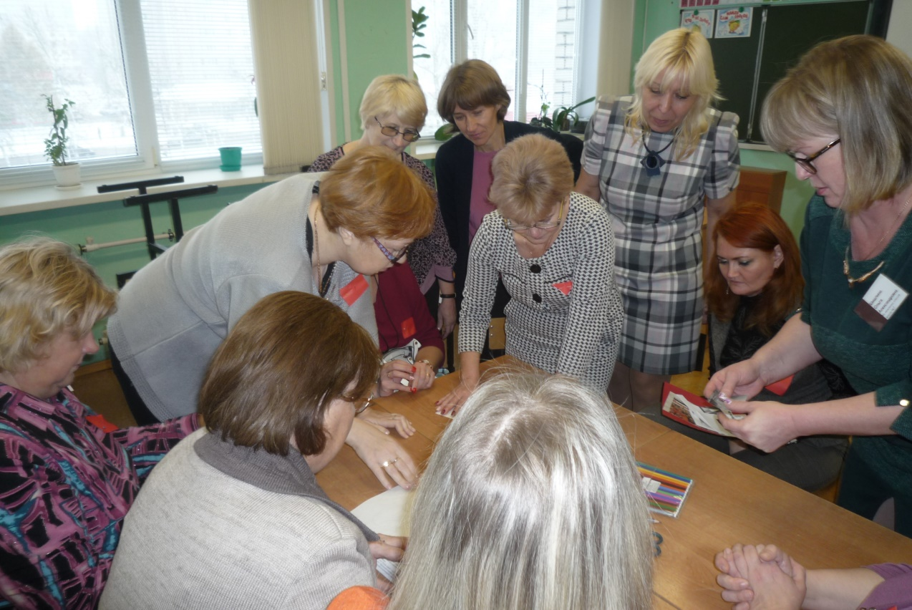
«Интерактивные формы организации учебного процесса» 01.11.2017 МОУ СШ №6

Slide 13
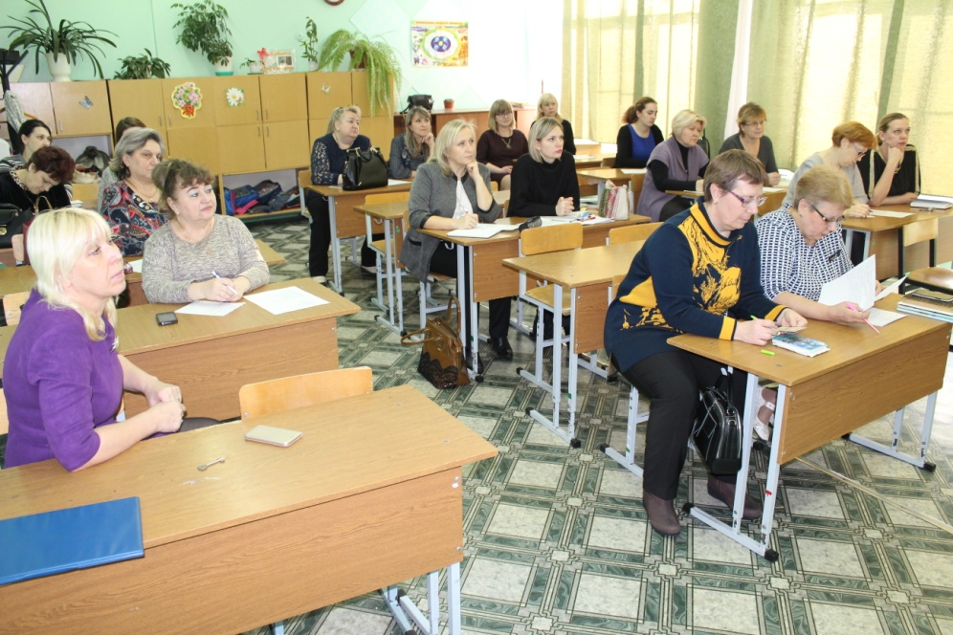
«Особенности обучения детей с ОВЗ в общеобразовательной школе» 07.12.2017 МОУ СШ №7 имени адмирала Ф.Ф.Ушакова

Slide 14
Профессиональные дефициты педагога
Особенности обучения детей с ОВЗ в общеобразовательной школе
Организация учебного процесса с учетом своеобразия социальной ситуации развития первоклассника
Проектирование ситуаций и событий, развивающих эмоционально-ценностную сферу ребёнка (культуру переживаний и ценностные ориентации ребёнка)
Реализация современных, в том числе интерактивных, форм и методов воспитательной работы, используя их как на уроках, так и во внеурочное время

Slide 15
Продолжение… Наши планы на 2018 год
«Проектная задача в начальной школе» февраль: МОУ СШ № 3 и МОУ СШ № 4 «ЦО» Организация учебного процесса с учетом своеобразия социальной ситуации развития первоклассника
«Проектная задача во внеурочной деятельности» апрель: МОУ СШ № 6 и МОУ Левобережная СШ Реализация современных, в том числе интерактивных, форм и методов воспитательной работы, используя их как на уроках, так и во внеурочное время
«Проектная задача на уроках математики и окружающего мира» сентябрь: Фоминская СШ и МУ СОШ № 7 имени адмирала Ф.Ф.Ушакова Особенности обучения детей с ОВЗ в общеобразовательной школе
«Проектная задача на уроках литературного чтения и русского языка» ноябрь: МОУ лицей № 1 и Константиновская СШ Проектирование ситуаций и событий, развивающих эмоционально-ценностную сферу ребёнка (культуру переживаний и ценностные ориентации ребёнка)

Slide 16
СПАСИБО ЗА ВНИМАНИЕ!

